Slide 1
NoSQL.
Futuro sem
tabelas?
Data Storage

Slide 2
AGENDA
O QUE É
PRA QUE SERVE
VANTAGENS E DESVANTAGENS
01
02
03
NoSQL x SQL
CONCLUSÕES
04
05
Conceito geral, tipos e exemplos
Onde e quando usar
O que resolve?
Uma comparação prática
Vale a pena?

Slide 3
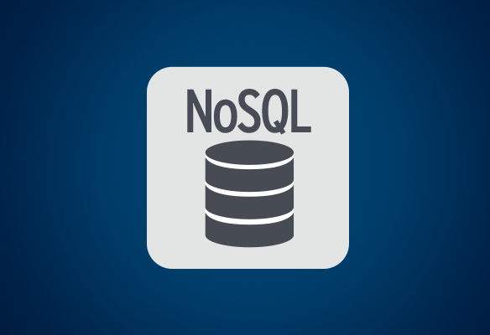
01
O QUE É

Slide 4
CONCEITO GERAL
Característica principal
O NoSQL é uma tecnologia que permite a criação de bancos de dados não relacionais que não requerem um esquema fixo.
Bancos de dados não relacionais distribuídos capazes de armazenar e manipular enormes quantidades de dados.

Slide 5
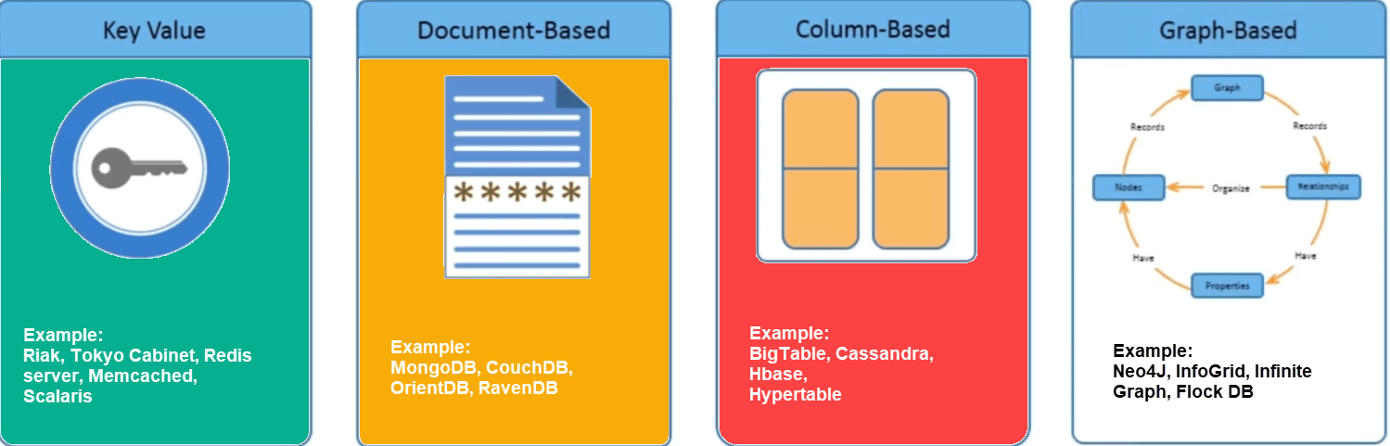
TIPOS DE NoSQL DATABASES

Slide 6
KEY VALUE PAIR BASED
Dados são armazenados em pares chave/valor. Usados para manipular grandes quantidades de dados.
KEY | VALUE
Name | Joe Bloggs
Age | 42
Occupation | Stunt Double
Height | 175cm
Weight | 77kg

Slide 7
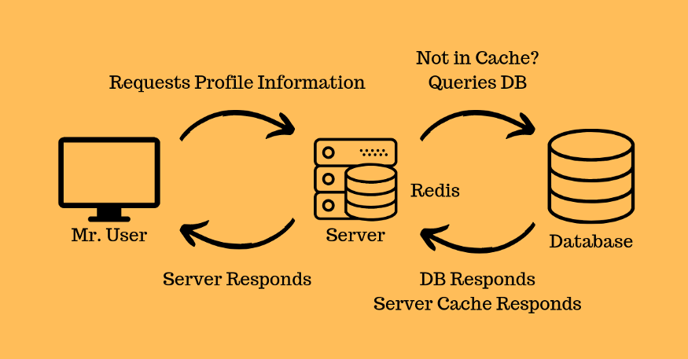
Exemplos DE NoSQL DATABASES
Redis
Orientado a pares chave-valor
Muitas vezes utilizado para cache
Extremamente rápido

Slide 8
DOCUMENT BASED
Dados são armazenados como chave/valor, mas o valor é um documento (geralmente formato JSON ou XML). O valor é entendido pelo BD e pode ser queriado.
Doc 1
{ ‘prop1’: data, ‘prop2’: data, ‘prop3’: data, ‘prop4’: data, }
Col 1 | Col 2 | Col 3 | Col 4
Data | Data | Data | Data
Data | Data | Data | Data
Data | Data | Data | Data
Doc 2
{ ‘prop1’: data, ‘prop2’: data, ‘prop3’: data, ‘prop4’: data, }
Doc 3
{ ‘prop1’: data, ‘prop2’: data, ‘prop3’: data, ‘prop4’: data, }

Slide 9
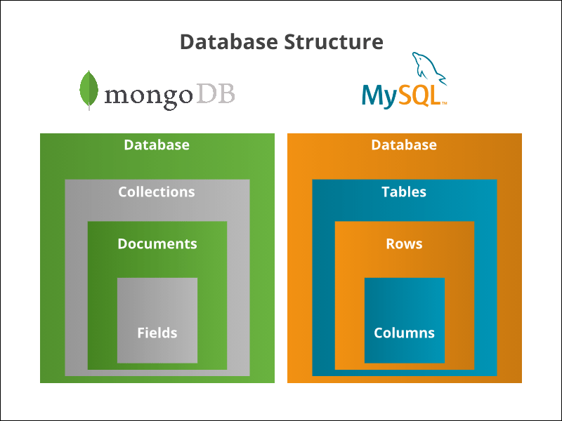
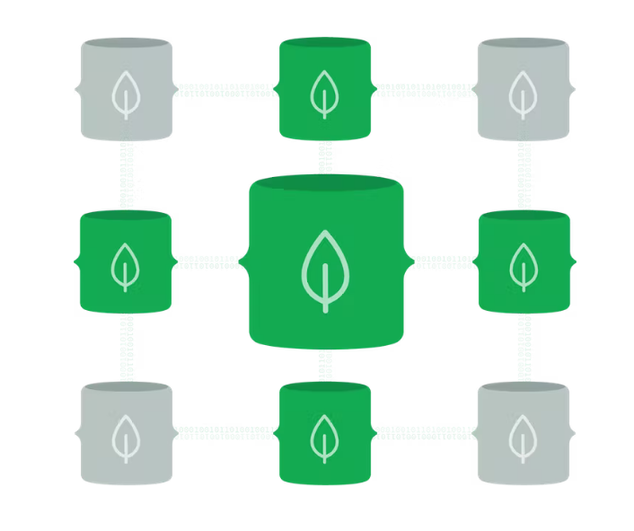
Exemplos DE NoSQL DATABASES
MongoDB
Orientado a documentos
Construído sobre o Hadoop
Distribuído em master-replica

Slide 10
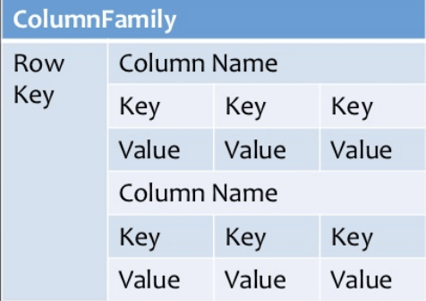
COLUMN BASED
Toda coluna é tratada separadamente. Valores são adicionados contiguamente.

Slide 11
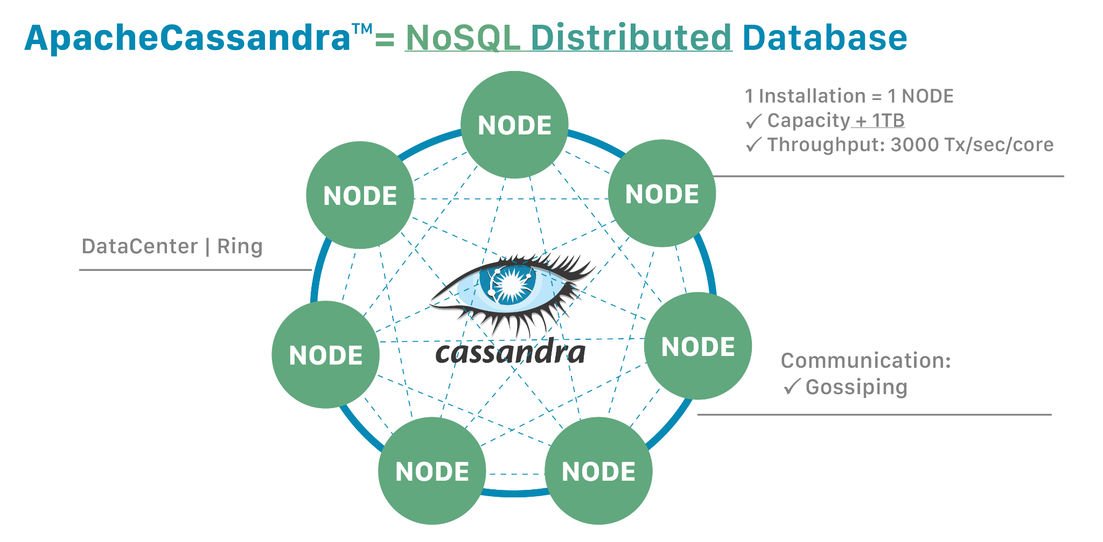
Exemplos DE NoSQL DATABASES
Cassandra
Desenvolvido pelo Facebook, hoje mantido pela Apache
Modelo de banco de dados distribuído sem estrutura de master - réplica
Diferentes instâncias podem não ser consistentes

Slide 12
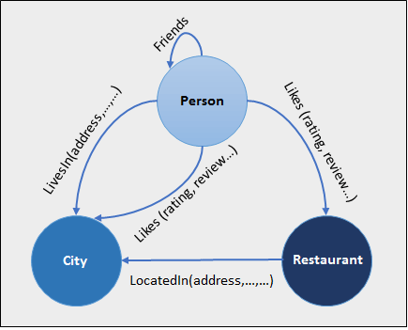
GRAPH BASED
Armazena entidades e suas relações com outras entidades.
Toda entidade e relação possuem um identificador exclusivo.

Slide 13
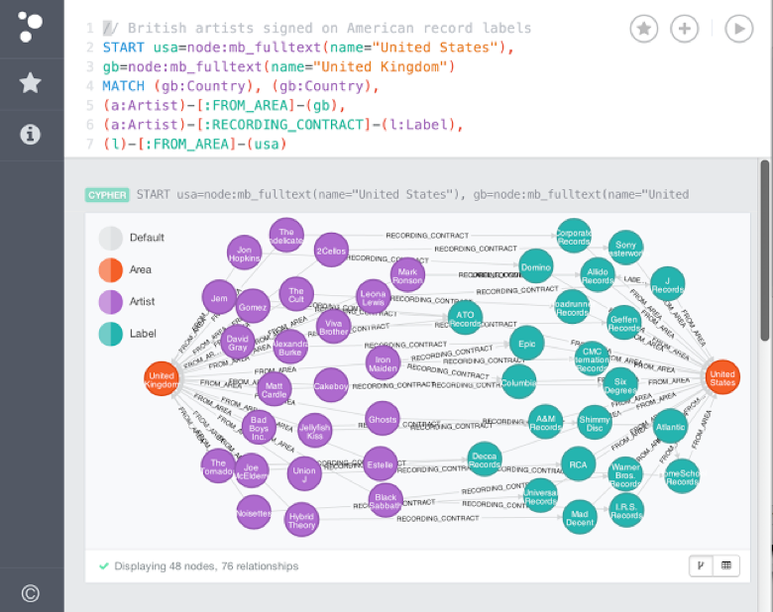
Exemplos DE NoSQL DATABASES
Neo4j
Orientado a grafos
Relações entre objetos são armazenadas nos próprios objetos, acelerando consultas
Utiliza cipher como linguagem de query

Slide 14

02
PARA QUE SERVE?

Slide 15


QUANDO USAR
Grande volume de dados
Escalabilidade e disponibilidade
NoSQL é uma ótima opção para lidar com um grande volume de dados em alta velocidade, com uma Arquitetura Scale-Out.
NoSQL não necessita da criação de um esquema prévio, e se destaca em aplicações que necessitam escalabilidade e disponibilidade em tempo real, como redes sociais, jogos online, etc.

Slide 16
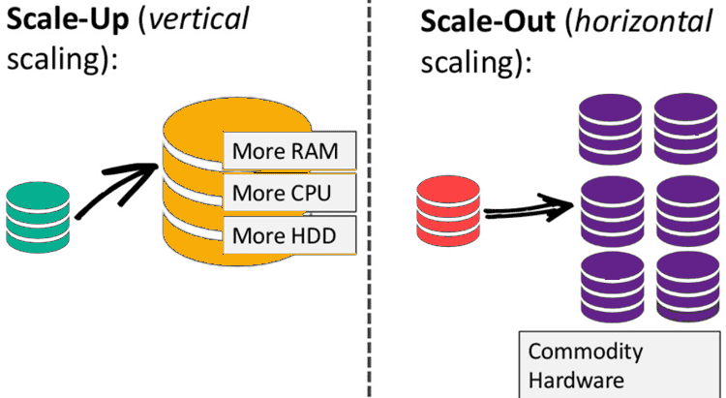
COMPARAÇÃO DE ESCALABILIDADE

Slide 17
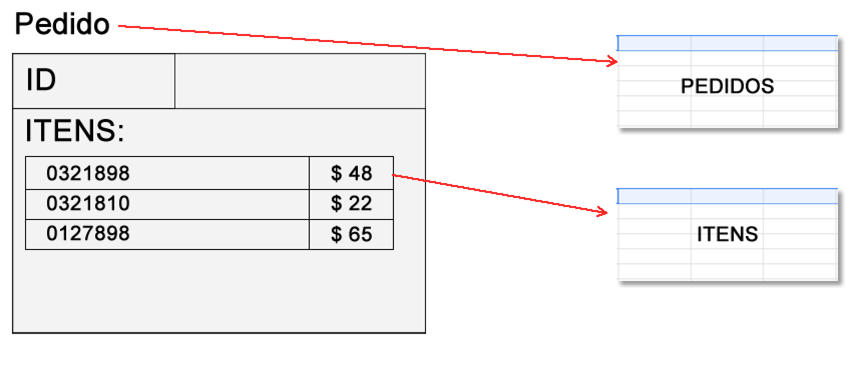
INCOMPATIBILIDADE DE IMPEDÂNCIA

Slide 18
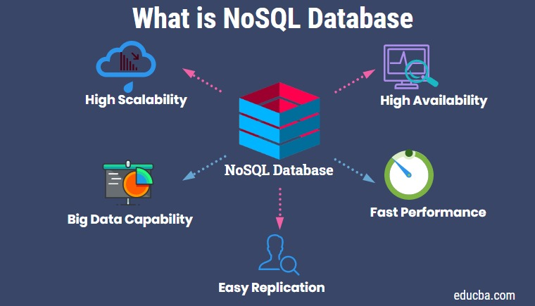
03
VANTAGENS E DESVANTAGENS

Slide 19

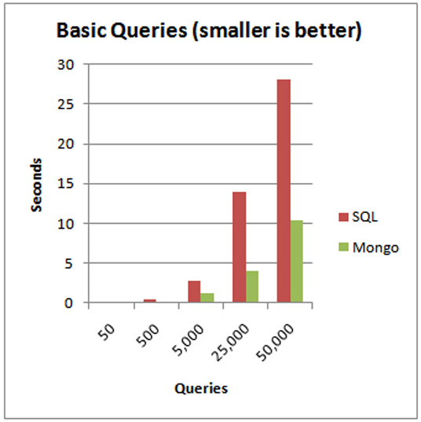
VANTAGENS
Performance
A estrutura de documentos permite leituras e escritas mais rápidas

Slide 20
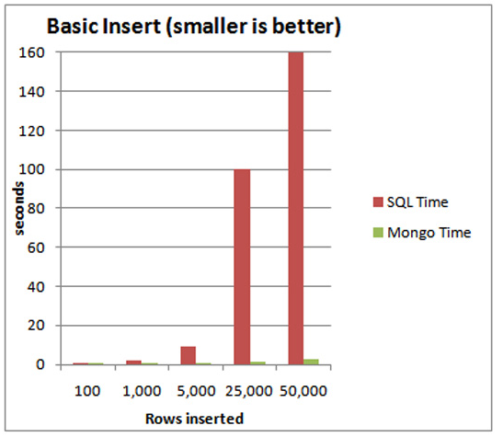
VANTAGENS
Flexibilidade
É possível adicionar e remover campos sem precisar alterar todos os dados já existentes

Slide 21

VANTAGENS
Manutenção
A facilidade de uso e rapidez de aprendizado permite que não seja necessário uma pessoa DBA. Assim, esse custo é reduzido.

Slide 22
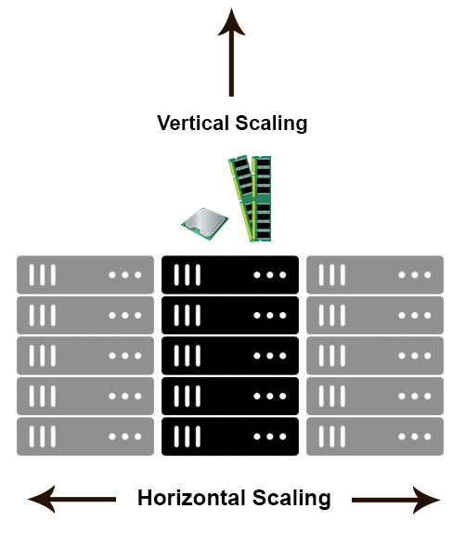
VANTAGENS
Escalabilidade
A escalabilidade horizontal (aumentar o número de servidores, por exemplo) é mais fácil e mais barato do que a vertical (aumentar o poder de processamento dos servidores)

Slide 23

VANTAGENS
Disponibilidade
Se um servidor cai, outro pode facilmente se responsabilizar pelas atividades do primeiro.

Slide 24
DESVANTAGENS
Suporte técnico
Maturidade
Analytics e BI
Grande parte dos sistemas NoSQL é open-source, disponibilizando de pouco ou nenhum suporte técnico
Por ser muito recente, o número de pessoas especializadas em NoSQL é extremamente menor, e menos acessíveis, do que de pessoas especializadas em SQL.
A estrutura, que visa facilitar grandes volumes de dados, acaba podendo piorar a análise desses dados.
Notes:
Aqui da de citar que a desvantagem do Analytics vem tambem da possivel inconsistencia das estruturas dos dados
Citar que a flexibilidade de modelo de dados pode ser tambem uma desvantagem, pois nao traz uma certeza dos formatos que serao inseridos, mas pode ser mitigado com o uso de linguagens tipadas (como o typescript)

Slide 25
VALE A PENA? SIM!
Amadurecimento
Novas ferramentas
De maneira geral…
O número de pessoas que usam essa tecnologia tende a aumentar bastante, trazendo mais maturidade para a comunidade e mais soluções para os problemas encontrados hoje
Com o crescimento do uso, se tornará necessária a criação de ferramentas que aproveitam da tecnologia, inclusive ferramentas que facilitem e melhorem a questão dos Analytics e BI

Slide 26
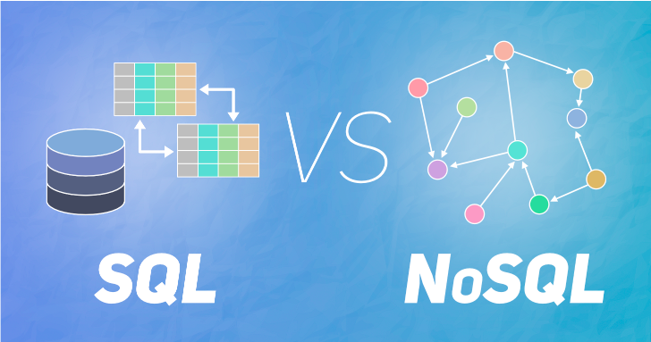
04
NoSQL x SQL

Slide 27
ALÉM DAS DIFERENÇAS CITADAS
O NoSQL, para os padrões de uso atuais da internet WEB 2.0, pode ser considerado melhor, pois tem maior escalabilidade, menor custo e performances de leitura e escrita melhores.

Slide 28
R. Wang, Z. Yang - Uni. of Rochester (2017)
Um estudo feito em 2017 mostra comparações de leitura e escrita entre SQL (usando MySQL) e NoSQL (usando MongoDB), mostrando que a escrita, no maior dos casos, é mais rápida em NoSQL e a leitura é sempre mais rápida

Slide 29
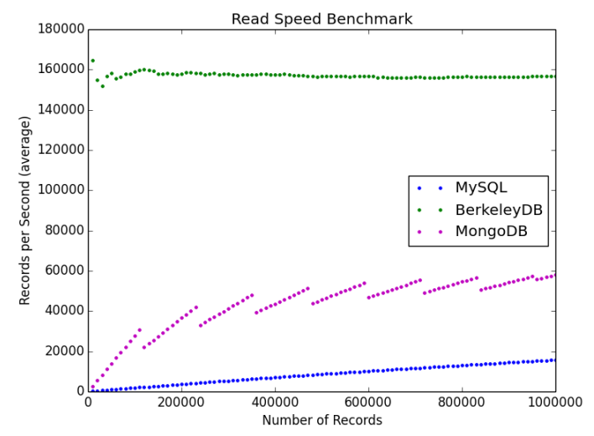
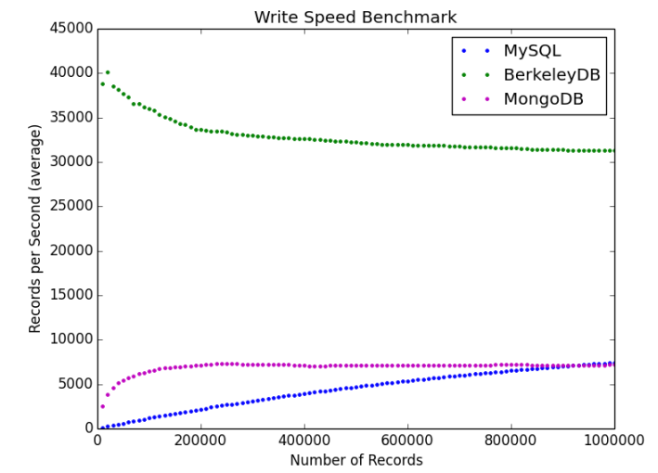
Comparativo de leitura e escrita

Slide 30
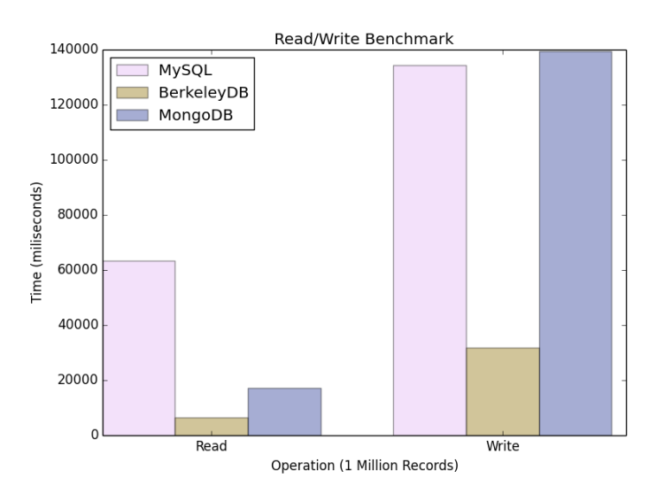
Benchmark final

Slide 31

Sintaxe (MongoDB)
Utiliza JSON
O Shell usa Javascript
Criar e armazenar uma informação:
SQL
NoSQL
CREATE TABLE Users(
id <definicao do id>,
name varchar(n),
email varchar(n),
city varchar(n),
PRIMARY KEY (id))
INSERT INTO Users(name, email, city)
VALUES (‘Usuario 1’ , ‘user@gmail.com’ ,
‘Florianopolis’)
db.users.insert(
{ name: ‘Usuario 1’ ,
email: ‘user@gmail.com’ ,
city: ‘Florianopolis’
}
)

Slide 32
Procurar uma informação
NoSQL
SQL
db.users.find(
{ city:
{$eq : ‘Florianopolis’}
}
)
SELECT * FROM Users
WHERE
city = ’Florianopolis’ AND

Slide 33

Aggregations no MongoDB
Um aggregation consiste em uma pipeline de ações que processam os documentos
db.users.aggregate(
[
{
'$match': {
'gender': 'CisMan'
}
}, {
'$count': 'email'
}
]
)
Recebe um array onde cada item é um estágio
O resultado de um estágio é passado como entrada para o próximo

Slide 34
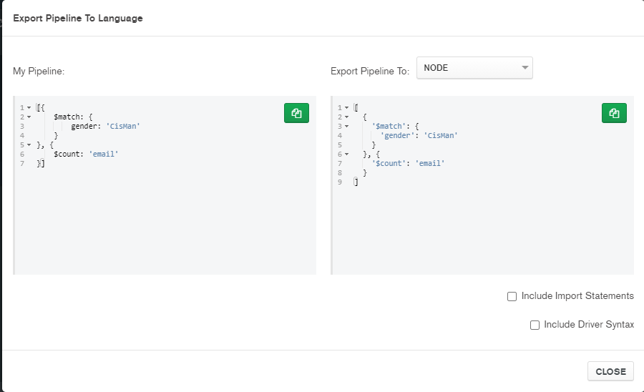
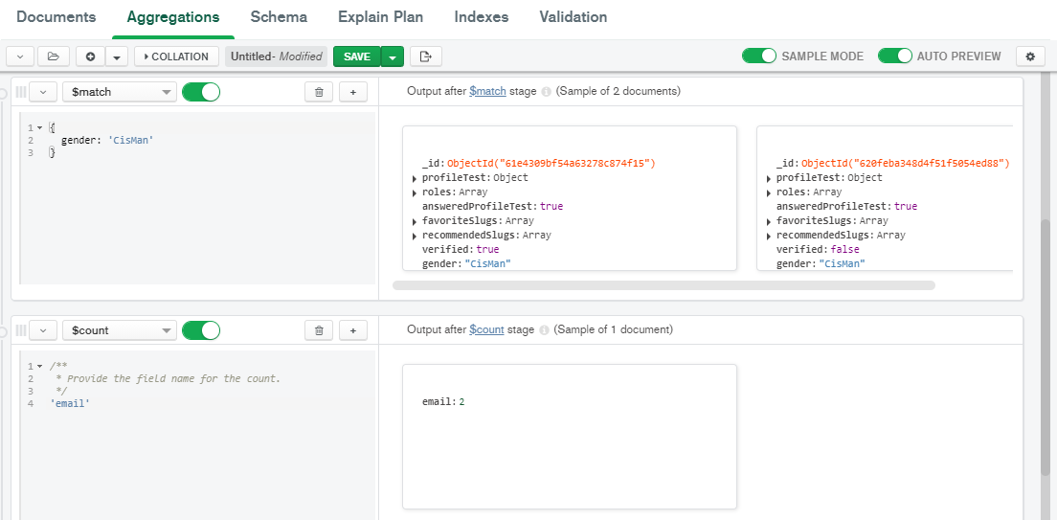
* as imagens abaixo são de um ambiente de testes
Aggregations no MongoDB - Compass
A ferramenta Compass (oficial do MongoDB) facilita bastante a criação de aggregation pipelines

Slide 35
As consultas no MongoDB são bem mais simples de serem criadas e ajustadas, principalmente por não existirem joins.

Slide 36

05
Conclusões

Slide 37
VEIO PRA FICAR
Com o início da web 3.0 e o aumento das necessidades de big data, NO SQL trouxe para a mesa soluções que viabilizam o crescimento e melhoria da industria 4.0 (revolução dos dados).

Slide 38
Além disso…
Por ser mais fácil de construir, manter e dar manutenção, DBMs com NoSQL facilitam a criação de novas tecnologias e plataformas, aumentando o leque de oportunidades na área da computação.
Startups
Empreendedores Individuais
MVPs

Slide 39
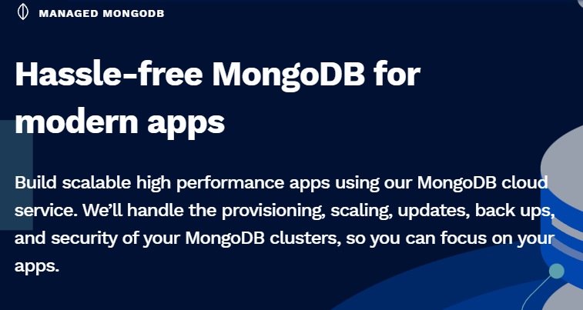
Digital Ocean - foque apenas nos dados
Notes:
Aqui a ideia é falar que ja existem alternativas ate mais faceis, por um custo maior, para que as pessoas e startups possam focar apenas na solucao do problema, e nao em como viabilizar ela

Slide 40
Obrigado pela atenção!
Perguntas?

Slide 41
REFERENCIAS
https://www.treinaweb.com.br/blog/sql-vs-nosql-qual-usar
https://sirobotica.wordpress.com/2014/10/23/nosql-o-que-e-vantagens-e-limitacoes/
https://www.techrepublic.com/article/10-things-you-should-know-about-nosql-databases/
https://www.datastax.com/nosql
https://en.wikipedia.org/wiki/NoSQL
https://www.mongodb.com/nosql-explained
https://www.ignoredbydinosaurs.com/posts/210-explaining-non-relational-databases-my-mom
https://www.scalyr.com/blog/sql-vs-nosql-performance/
https://www.devmedia.com.br/banco-de-dados-nosql-um-novo-paradigma-revista-sql-magazine-102/25918
https://www.devmedia.com.br/introducao-ao-mongodb/30792
https://www.devmedia.com.br/postgresql-tutorial/33025
https://inside.contabilizei.com.br/quando-utilizar-nosql-sql-9c9255cd5f12
https://www.linkedin.com/pulse/voc%C3%AA-sabe-o-que-%C3%A9-incompatibilidade-de-imped%C3%A2ncia-banco-lima/?originalSubdomain=pt

